Slide 1


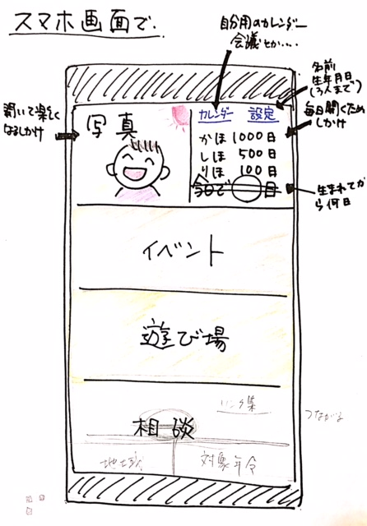
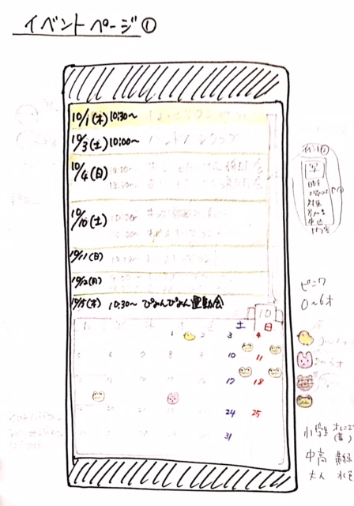
①能登ノットアローンの素案をベースに検討を進める
③DataBaseシステムを使わず、データベース機能を実現する・・・csvで構築（simple化）
administorator
②server(GitHub-Pages)
管理者機能で、各csvファイルを集計・編集を行い、イベントデータを作成
UDC2015IshikawaKosodate
csvに変換し
アップロード
イベント情報
の入力
events(folder)
csv(file)
xls(file)
Event Maker
・トップページ
images(folder)
個人情報表示はセキュリティが課題
イベント情報を先行開発
Events data
遊び場情報は保留
Event Makerごとにcsvファイルの命名規則を決める
イベントの追加・変更は、csvファイルを上書きする
（アップロード権限の確認が必要。ユーザ識別をどうする？）
PC、スマホ共用のwebページ構築
相談情報は保留（子育て財団のオープンデータに期待）
イベント用の画像
（管理者、ユーザどちら側が行うか？）
・イベントページ
イベント情報
・画像
・タイトル、対象者
・日時、場所、内容
・申し込み先、参加費
・場所、位置情報
イベントデータの日時、タイトル等の概要一覧閲覧
（アコーディオンで詳細表示）
カレンダー機能は別途検討
プレミアムパスポート情報の機能追加を検討（カテゴリ情報のオープンデータ化を要望）
2015.11.14 UDC子育てチーム

